Slide 1
INFORME IV TRIMESTRE 2022
EJECUCIÓN DE LOS PROYECTOS DE INVERSIÓN
30 de diciembre de 2022
Elaboró: Oficina Asesora de Planeación

Slide 2
EJECUCIÓN PRESUPUESTAL INVERSIÓN
CORTE: 30/012/2022
DESCRIPCIÓN PROYECTO INVERSIÓN | APROPIACIÓN VIGENTE (1) | CDP (2) | COMPROMISO (2) | % COMP | OBLIGACIÓN | % OBLIG | PAGOS | %PAGOS/OBLIGADO | APROPIACIÓN DISPONIBLE (3=1-2)
MODERNIZACION DE LA INSPECCION, VIGILANCIA Y CONTROL DE LA SUPERINTENDENCIA DEL SUBSIDIO FAMILIAR. NACIONAL | $ 8.444.995.950 | $ 7.950.365.031 | $ 7.636.995.137 | 90,43% | $ 7.413.283.924 | 87,8% | $ 7.323.259.275 | 98,79% | $ 494.630.919
ESTUDIOS PARA LA GESTIÓN DEL CONOCIMIENTO DEL SISTEMA DEL SUBSIDIO FAMILIAR. NACIONAL | $ 1.530.000.000 | $ 1.530.000.000 | $ 1.530.000.000 | 100,00% | $ 153.000.000 | 10,0% | $ 153.000.000 | 100,00% | $ 0
IMPLEMENTACIÓN DEL SISTEMA INTEGRADO DE GESTIÓN DOCUMENTAL DE LA SUPERINTENDENCIA DEL SUBSIDIO FAMILIAR BOGOTÁ | $ 235.720.000 | $ 167.452.675 | $ 157.708.683 | 66,91% | $ 132.140.532 | 56,1% | $ 132.140.532 | 100,00% | $ 68.267.325
FORTALECIMIENTO DE LA GESTIÓN DE LA TECNOLOGÍA DE LA INFORMACIÓN Y LAS COMUNICACIONES (TICS) DE LA SUPERINTENDENCIA DEL SUBSIDIO FAMILIAR, BAJO EL MARCO DE REFERENCIA DE ARQUITECTURA EMPRESARIAL (MRAE). NACIONAL | $ 3.687.568.597 | $ 3.365.331.355 | $ 3.267.331.355 | 88,60% | $ 2.257.718.435 | 61,2% | $ 2.257.718.435 | 100,00% | $ 322.237.242
FORTALECIMIENTO ESTRATÉGICO DEL TALENTO HUMANO PARA LA GESTIÓN ORGANIZACIONAL DE LA SUPERINTENDENCIA DEL SUBSIDIO FAMILIAR. BOGOTÁ | $ 687.200.000 | $ 664.293.331 | $ 663.055.597 | 96,49% | $ 656.466.322 | 95,5% | $ 656.466.322 | 100,00% | $ 22.906.669
MEJORAMIENTO DEL PROCESO DE INTERACCIÓN CON EL CIUDADANO EN LA SUPERINTENDENCIA DE SUBSIDIO FAMILIAR. NACIONAL | $ 1.895.290.232 | $ 1.522.410.173 | $ 1.522.410.173 | 80,33% | $ 1.449.992.150 | 76,5% | $ 1.419.297.181 | 97,88% | $ 372.880.059
IMPLEMENTACION DEL MODELO DE PLANEACION Y GESTION EN EL MARCO DE LA ARQUITECTURA EMPRESARIAL DE LA SUPERINTENDENCIA DEL SUBSIDIO FAMILIAR NACIONAL | $ 4.802.600.000 | $ 4.496.870.939 | $ 4.206.893.624 | 87,60% | $ 3.486.326.047 | 72,6% | $ 3.477.274.580 | 99,74% | $ 305.729.061
TOTAL | $ 21.283.374.779 | $ 19.696.723.504 | $ 18.984.394.569 | 89,20% | $ 15.548.927.409 | 73,06% | $ 15.419.156.324 | 99,17% | $ 1.586.651.275
Fuente: SIIF-Nación – Ministerio de Hacienda y Crédito Público
SPI-Departamento Nacional de Planeación

Slide 3
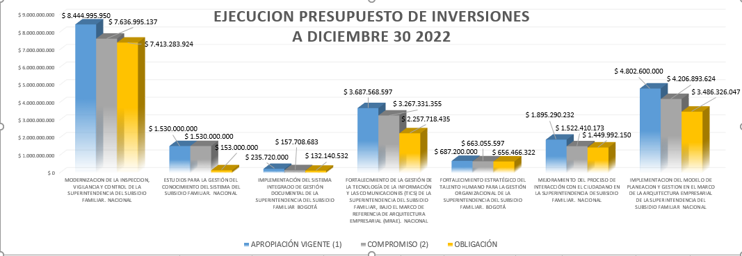
Fuente: SIIF-Nación – Ministerio de Hacienda y Crédito Público
SPI-Departamento Nacional de Planeación
Corte: 30/09/2022

